Slide 1





ETC便携式发行机
产品培训资料
山东通维信息工程有限公司
2019年11月

Slide 2

目 录
catalogue
01
02
03
04
产品介绍
操作流程
应用场景
常见故障

Slide 3


Part 01
产品介绍

Slide 4
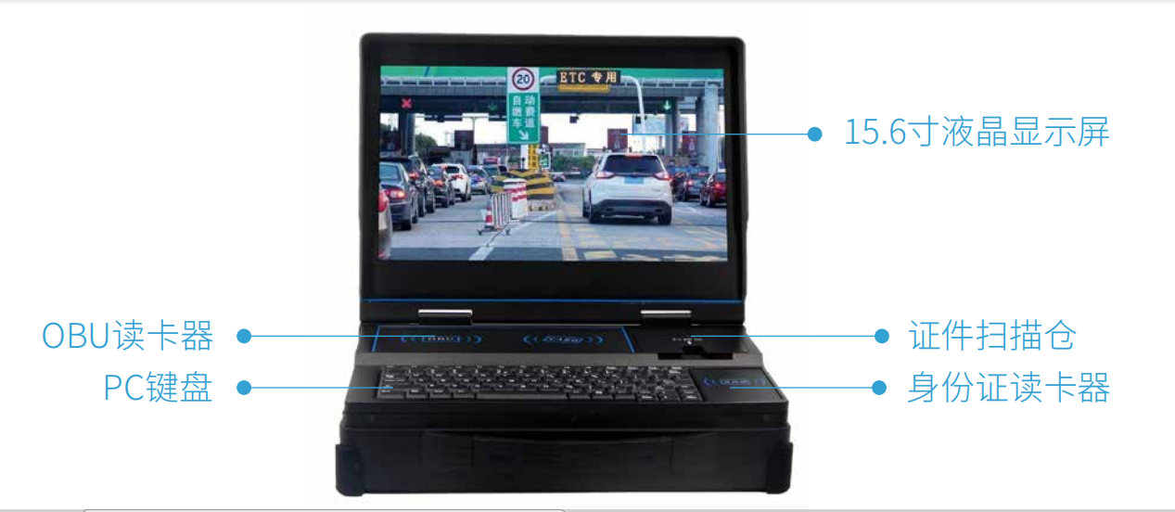
产品介绍
TW-EPT01 ETC便携发行机是由工业控制主板、电源、高清显示屏、键盘、工业电池、ETC发行器、身份证读卡器、证件扫描仪和4G模块组合而成。
TW-EPT01 ETC便携发行机可实现身份证自动识别、车辆行驶证信息自动采集（支持OCR识别）、照片提取等功能。4G跟WIFI提供不间断的无线连接，电池持续供电8小时，整个ETC发行时间在3分钟左右，该设备适合户外使用。

Slide 5
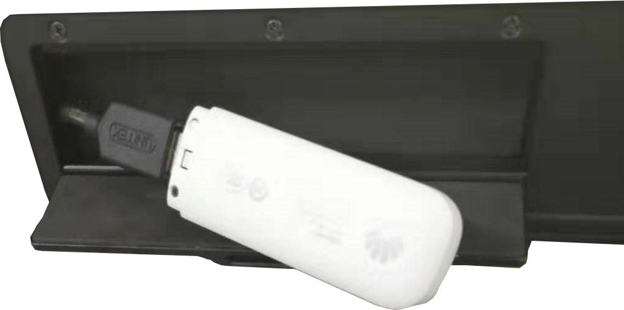
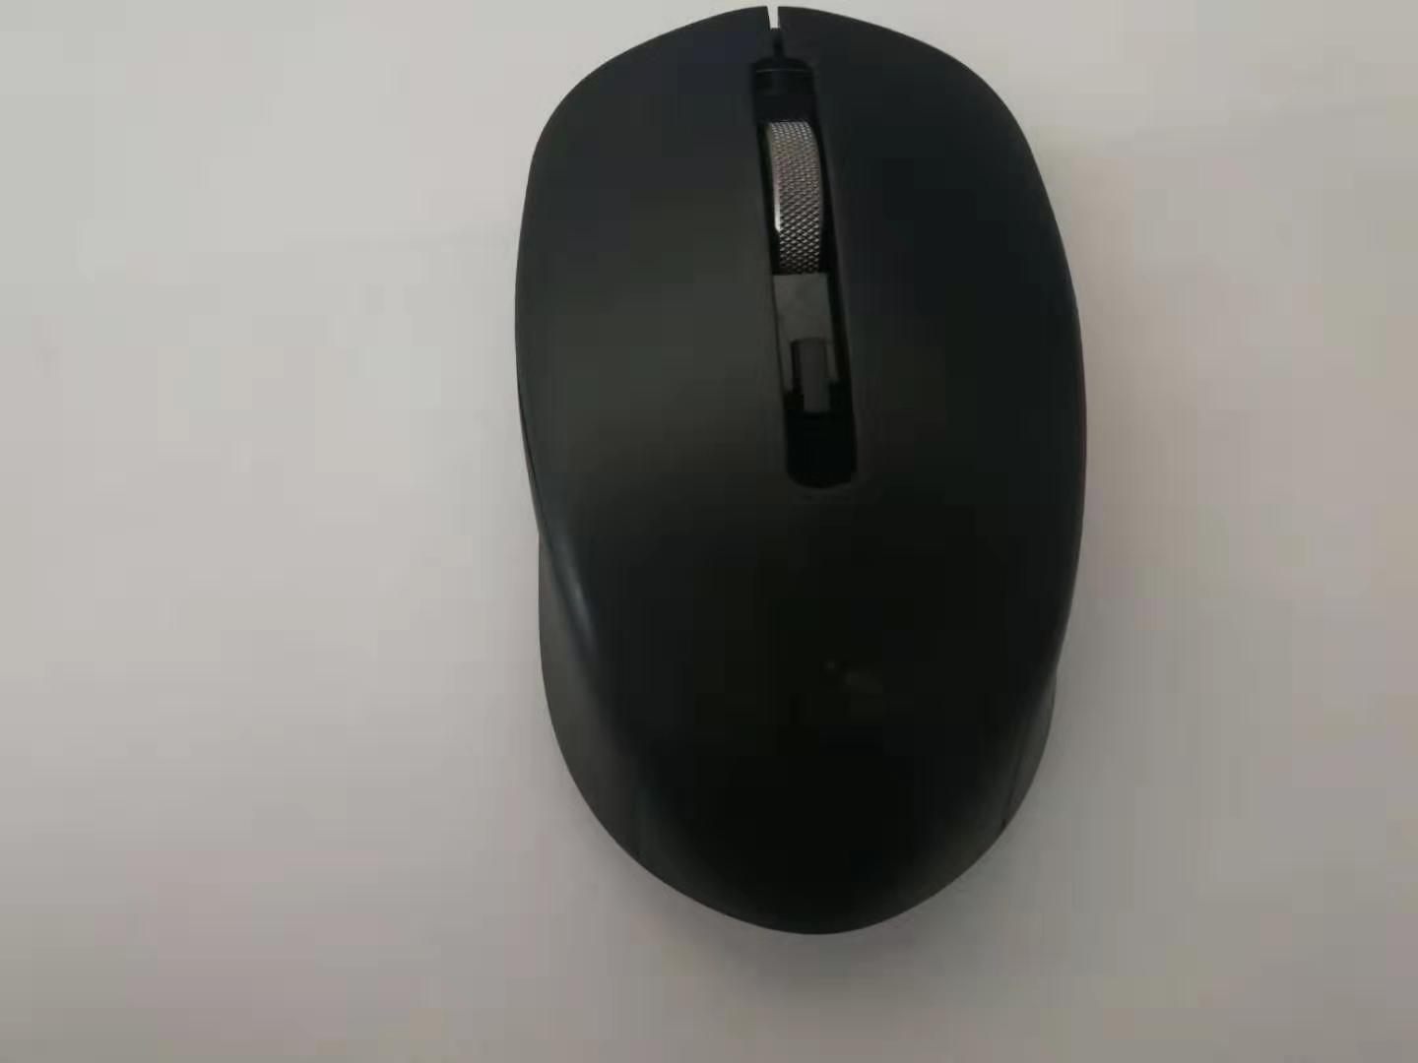
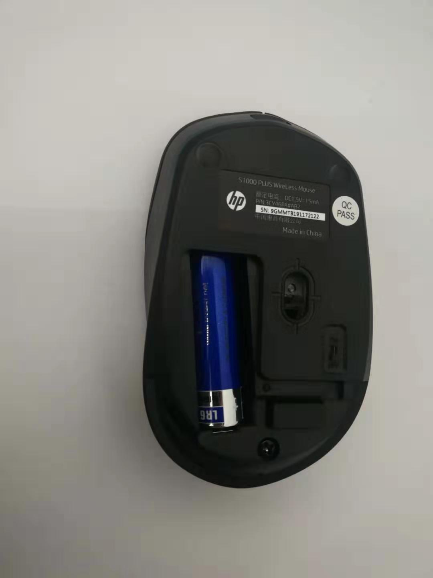
上网模块和鼠标

Slide 6
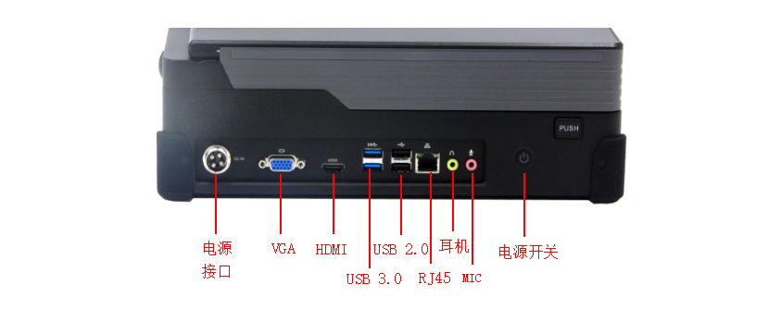
产品接口

Slide 7
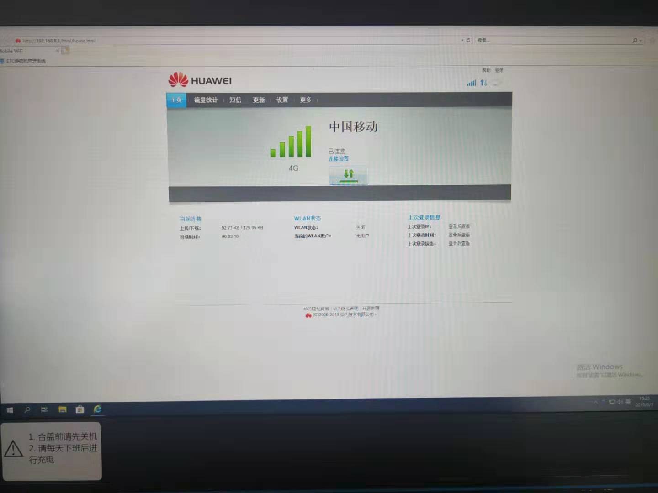

Slide 8


操作流程
Part 02

Slide 9
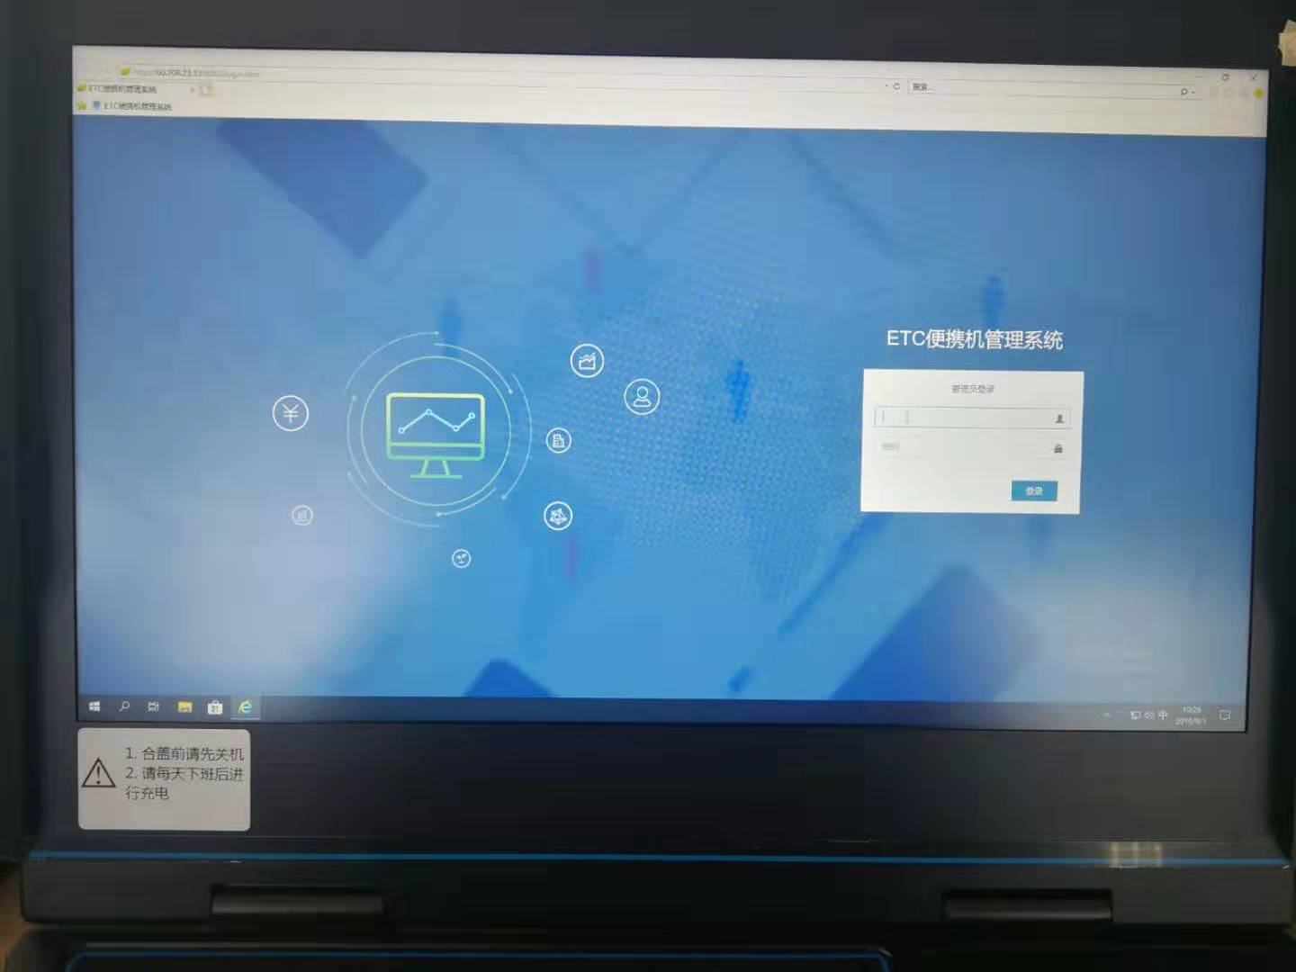
一、操作流程：

Slide 10
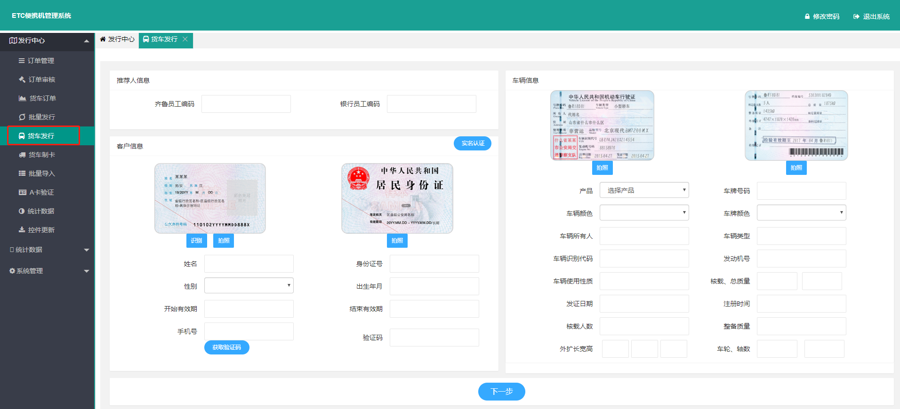
登录界面，左边为“发行中心”

Slide 11
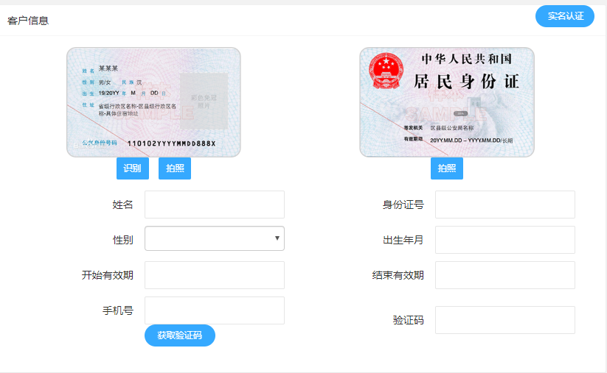
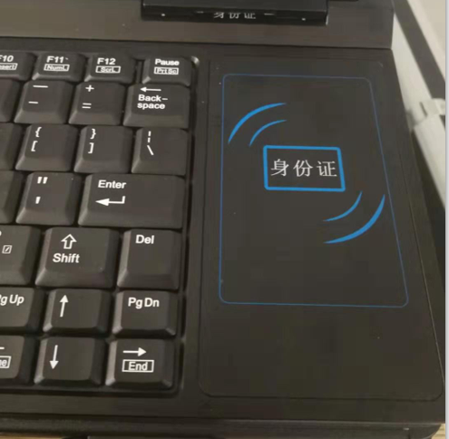
1、将车主身份证放到身份证识别区，点击窗口中“识别”按钮；

Slide 12
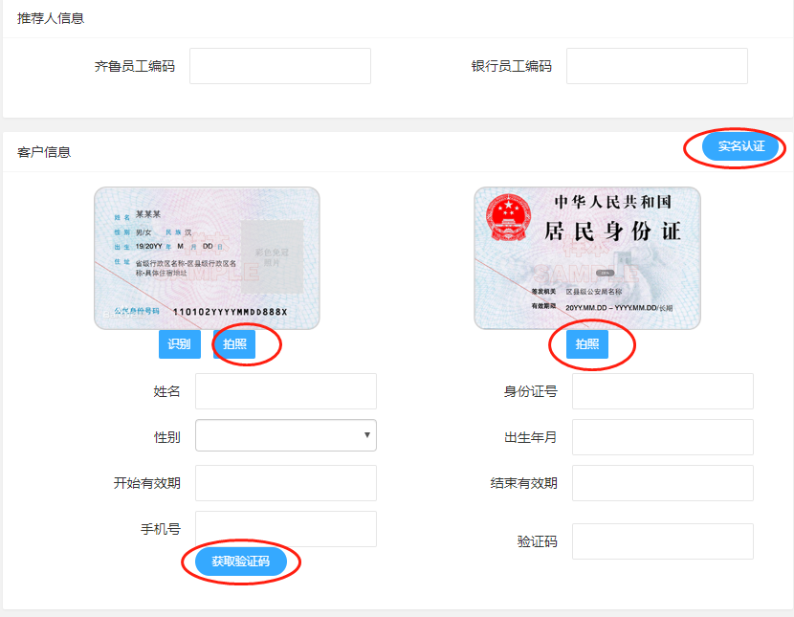
2、将车主身份证放到扫描仓，分别将身份证正反面依次点击【拍照】按钮；
输入手机号，点击获取验证码，补全信息后，点击【实名认证】按钮

Slide 13
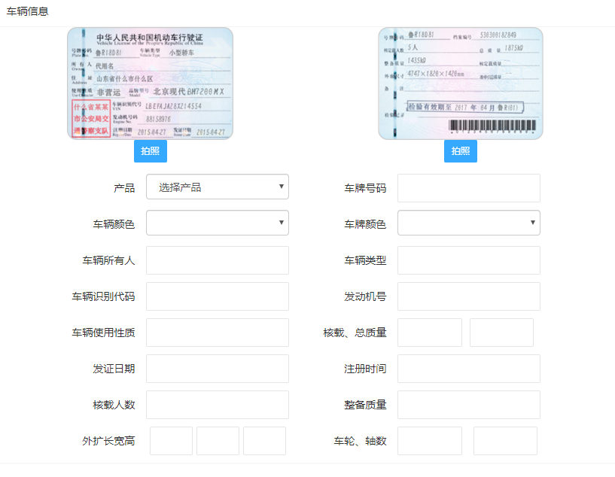
3、将车主行驶证主副页依次放到扫描区，分别点击【拍照】按钮，提取行驶证主副页照片和提取车辆车牌号码等信息，由于外界因素（照片清晰度）可能导致获取车辆信息有误，请手动补全全部信息；

Slide 14
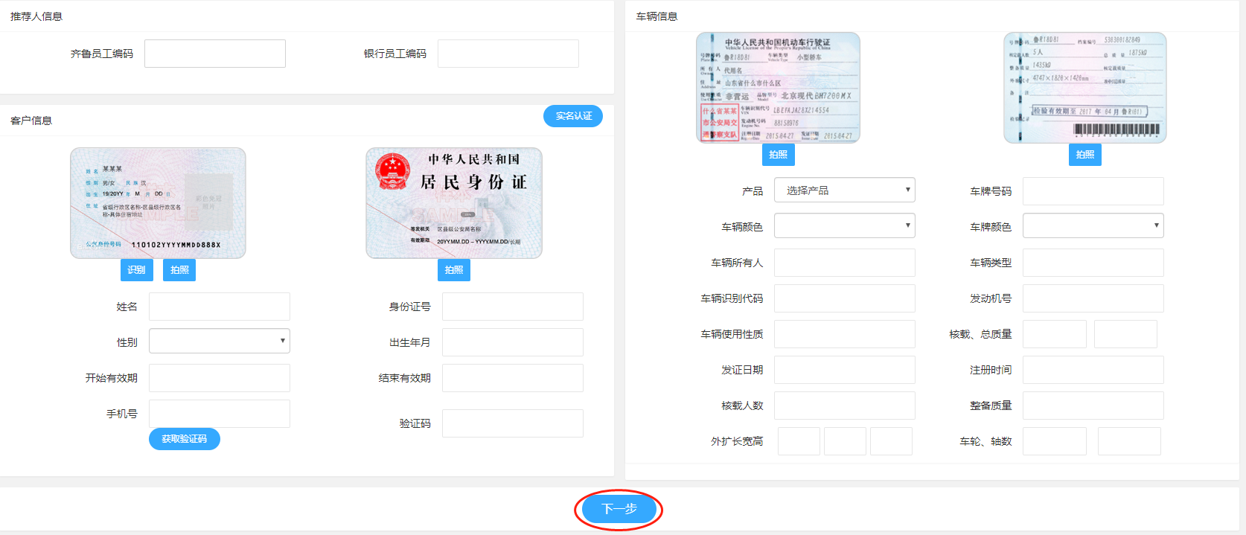
4、录入车辆信息后点击页面下方【下一步】按钮

Slide 15
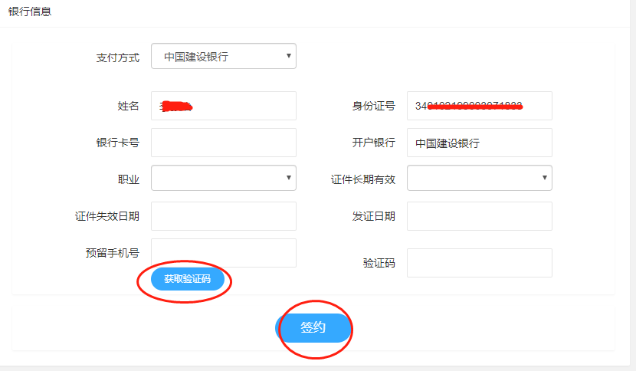
4.2录入签约银行信息，输入预留手机号码，点击【签约】按钮；
注：预留手机号必须为实名认证用户在银行所留手机号

Slide 16
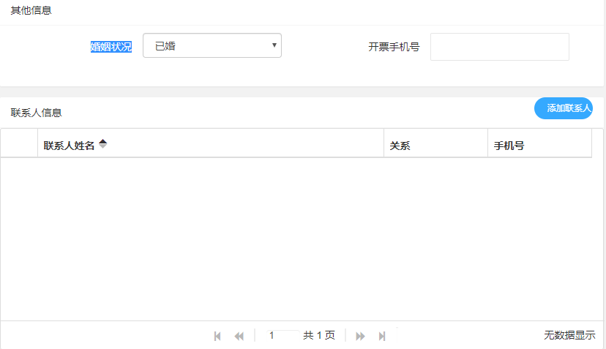
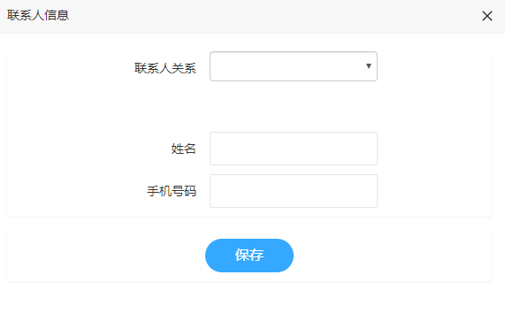
4.3录入婚姻状况及开票手机号信息，点击【添加联系人】按钮；
注：如果婚姻状况为已婚，必须添加两个联系人，并且第一个联系人关系为夫妻

Slide 17
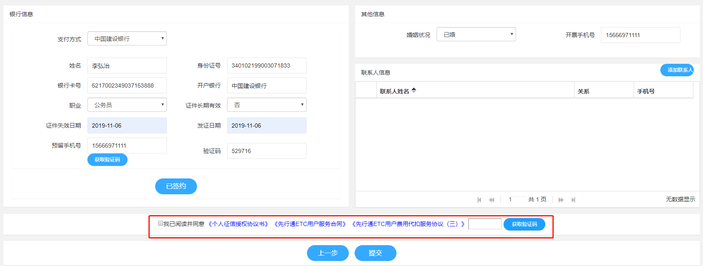
4.4签署合同：点击【获取验证码】，签约时的预留手机号会收到验证码，录入验证码后，勾选【我已阅读并同意…】,最后点击【提交】按钮，进入审批环节

Slide 18
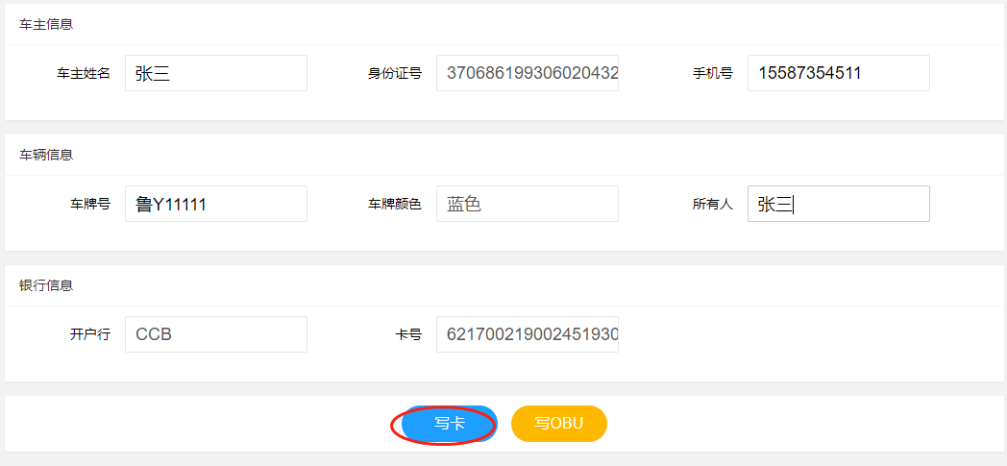
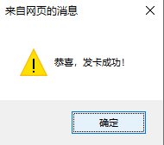
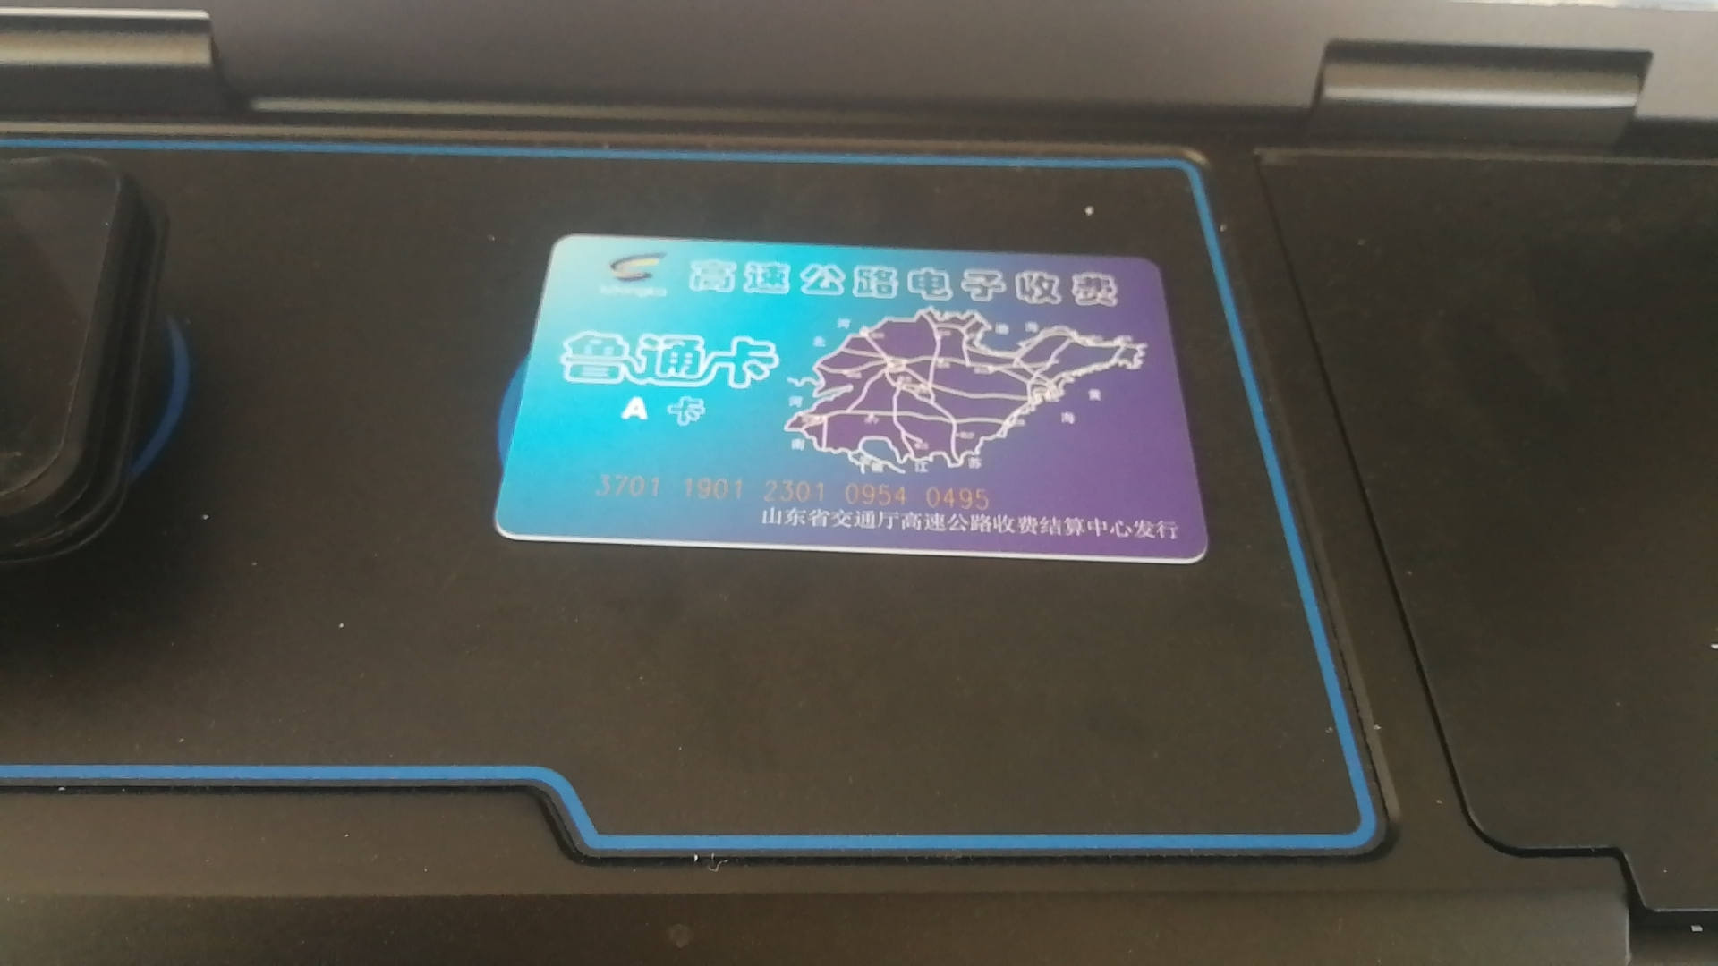
5、审批完成后，进入写卡页面，将CPU卡放在通行卡识别区，点击“写卡”按钮，等待弹出“写卡成功”对话框；请勿重复点击

Slide 19
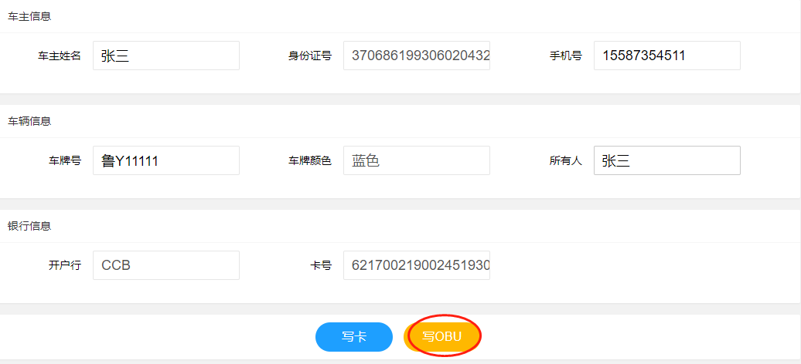
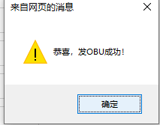
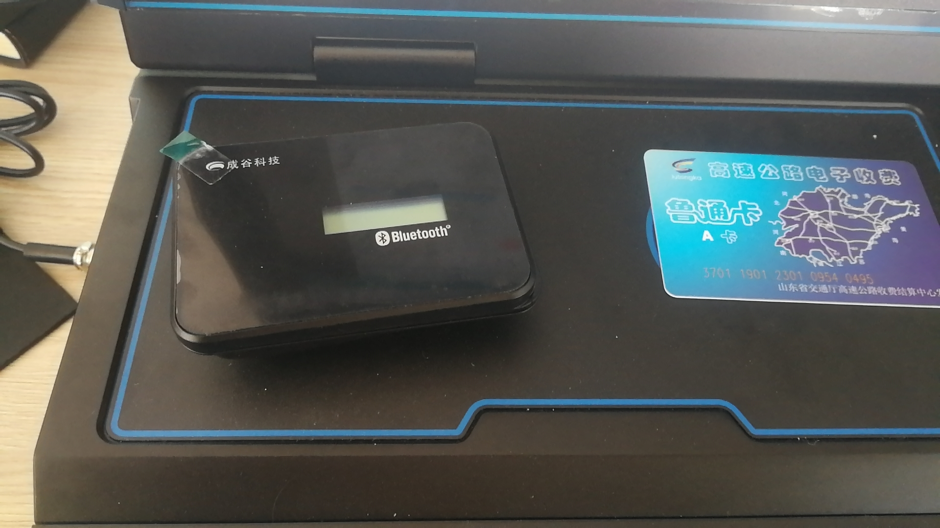
6、将OBU放在通行卡识别区，点击一下“写OBU”按钮，等待“写入OBU成功”对话框；请勿重复点击

Slide 20
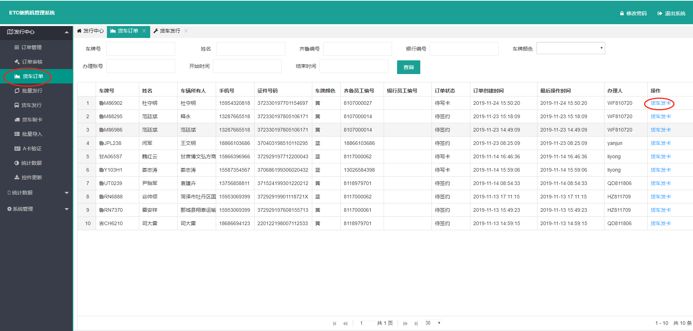
注：发行中如果遇到发行失败时，在左侧菜单栏点击【货车订单】菜单，按车牌号找到当前车辆点击【货车发卡】
二、注意事项：

Slide 21
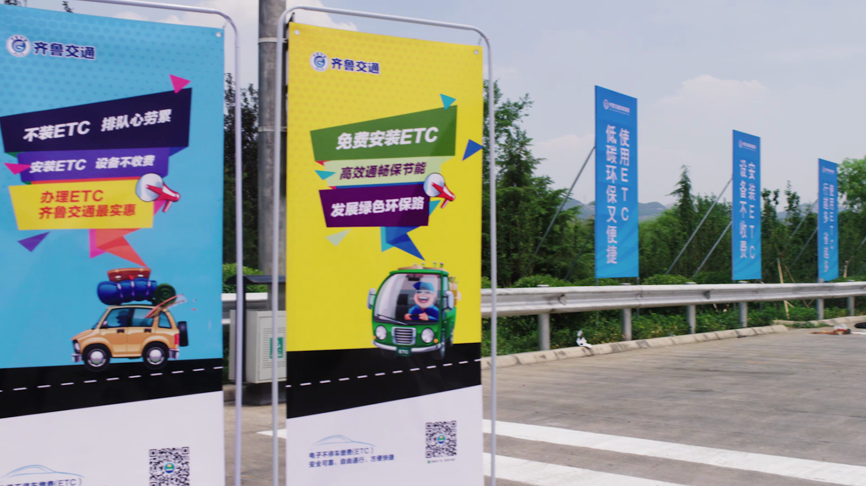
三、发行视频流程:

Slide 22

应用场景
Part 03

Slide 23
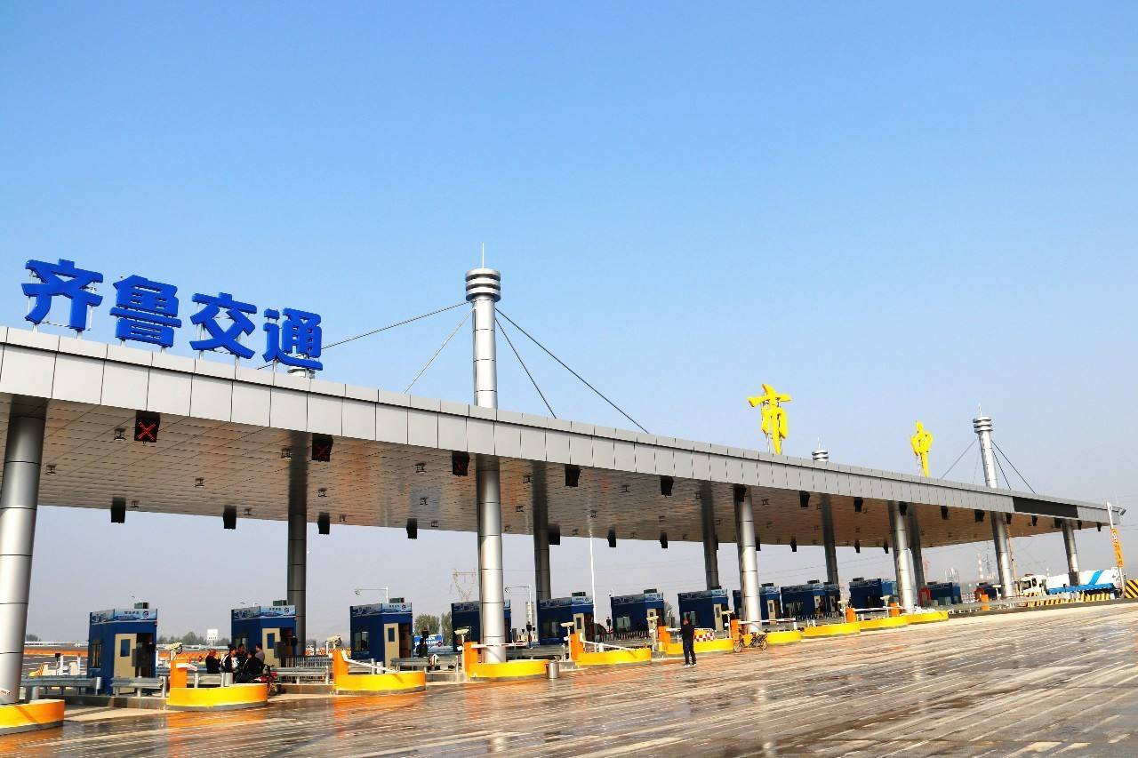
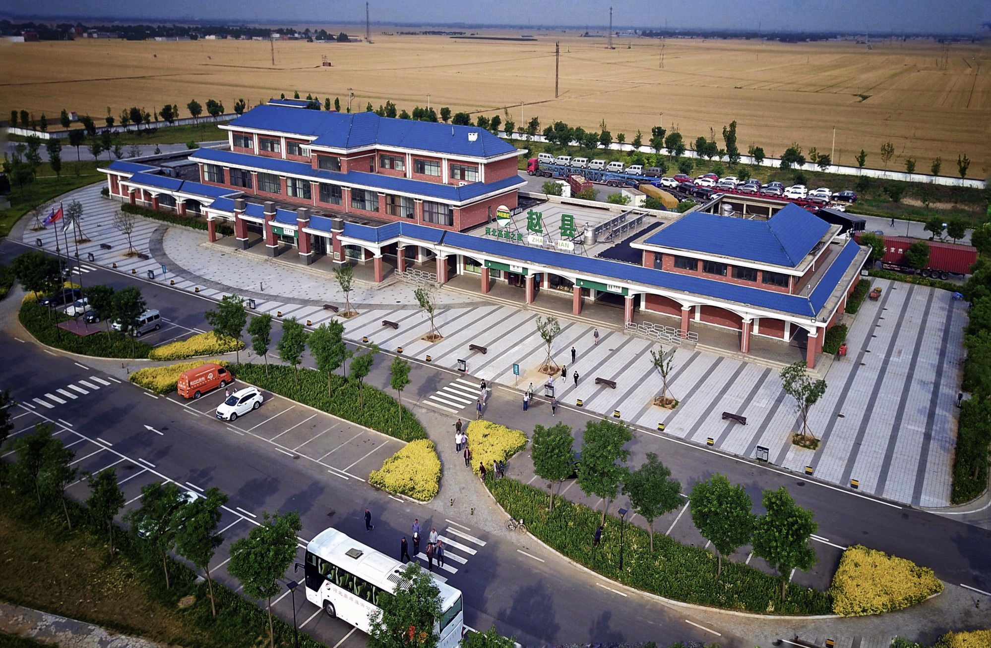

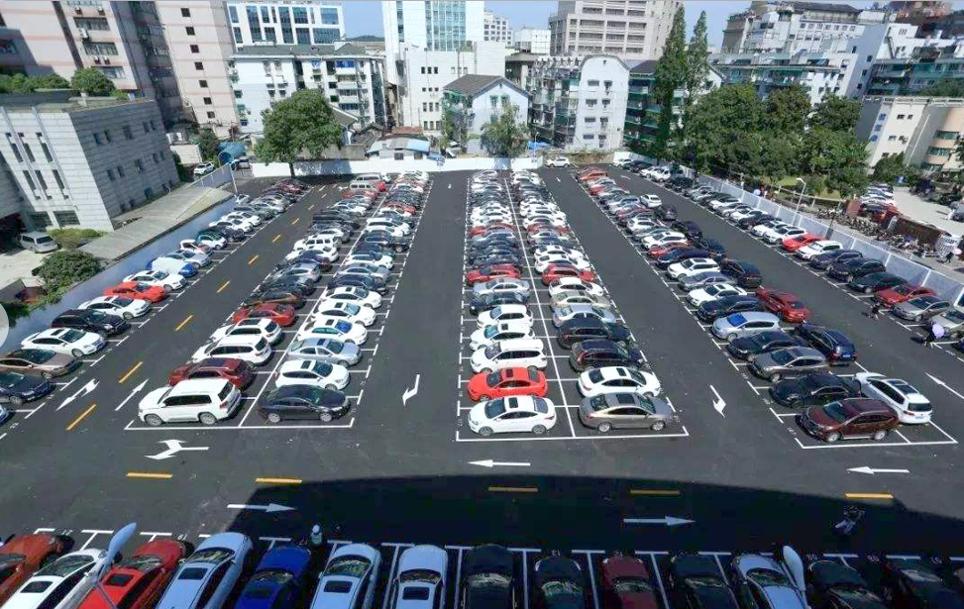
应用场景
应用场景：，高速公路出入口、高速服务区、银行、加油站及4S店、汽车维修厂、停车场等车辆集中场所，均可实现一站式全流程安装服务。自带发行软件，可根据用户场景定制。
高速公路出入口
高速公路服务区
汽车4S店
大型停车场

Slide 24

Part 04
常见故障

Slide 25
一、硬件常见故障及排除方法
产品常见故障及排除方法
 | 故障现象 | 故障原因 | 排除方法
1 | 不能开机，电源指示灯不亮 | 电源适配器不良 | 电源线拔出后重新插入，更换电源线，对机器充电后再开机
2 | 不能进入操作系统 | COMS设置 | 开机时按键盘上的Del键进入COMS设置程序，检查COMS设置是否正常。
3 | 扫描仪拍出白色图片 | 曝光严重 | 扫描仪本身会自动根据外部光照亮度调节白平衡，出现排出白色图片时，请适当调节拍照时候，待预览界面稳定再进行拍照。
4 | 机器死机 | 软件故障 | 关机重启后重新进入系统，无法进入系统时请先进行一键还原。
5 | 4G信号差 | 环境因素 | 将机器置于信号强度好的地方，打开机器右侧4G舱体，将4G卡移出。
6 | 机器蜂鸣器响 | 电量偏低 | 插入适配器或者关机，蜂鸣器停止发声。

Slide 26
二、软件常见故障及排除方法
产品常见故障及排除方法
 | 故障现象 | 故障原因 | 排除方法
1 | 开机出现连续弹出setCommState错误对话框 | 串口线和软件发生冲突 | 系统一键还原，更换USB接口
2 | 点击“提交”页面提示产品审核中 | 审核有延迟，3-4秒左右 | 1.耐心等待一会 2.如果还是审核中，从货车订单中重新发行
3 | 银行卡签约失败 | 验证码不对 | 签约时银行会发送给实名认证用户所预留手机号，核对手机号是否正确
4 | IC卡读写失败 | 服务器异常 | 等待服务器恢复，重新写卡（可间隔5分钟反复尝试写卡）。
5 | 写OBU无对话框弹出或者失败 | 发行器和OBU接触不良 | 重新放置OBU设备；刷新或者关闭发行系统，重新再写一次OBU信息。

Slide 27
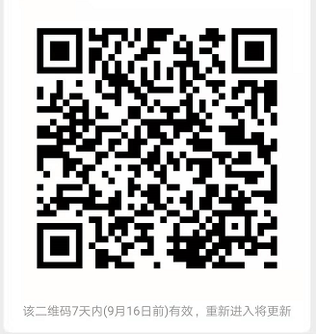
三、意见反馈
ETC便携机反馈微信群：

Slide 28
谢谢！
山东通维信息工程有限公司

